Slide 1
0420 python教學
講者: 張杰宸

Slide 2
Python 課程進度
3/16
Vscode 快速鍵設定
遇到error怎麼辦
Pandas讀取xlsx檔案
直方圖 圓餅圖
3/23
For if while 迴圈 和 f字串
Pass continue break
3/30
matplotlib子圖與存圖教學
Pandas教學
4/20
Numpy
4/27
Pygmt
5/4
Function
3D圖繪製
5/11
Countour與countourf等高線圖
Colorbar & 客製化 colormap
5/18
Scikit-learn
5/25
Regular expression

Slide 3
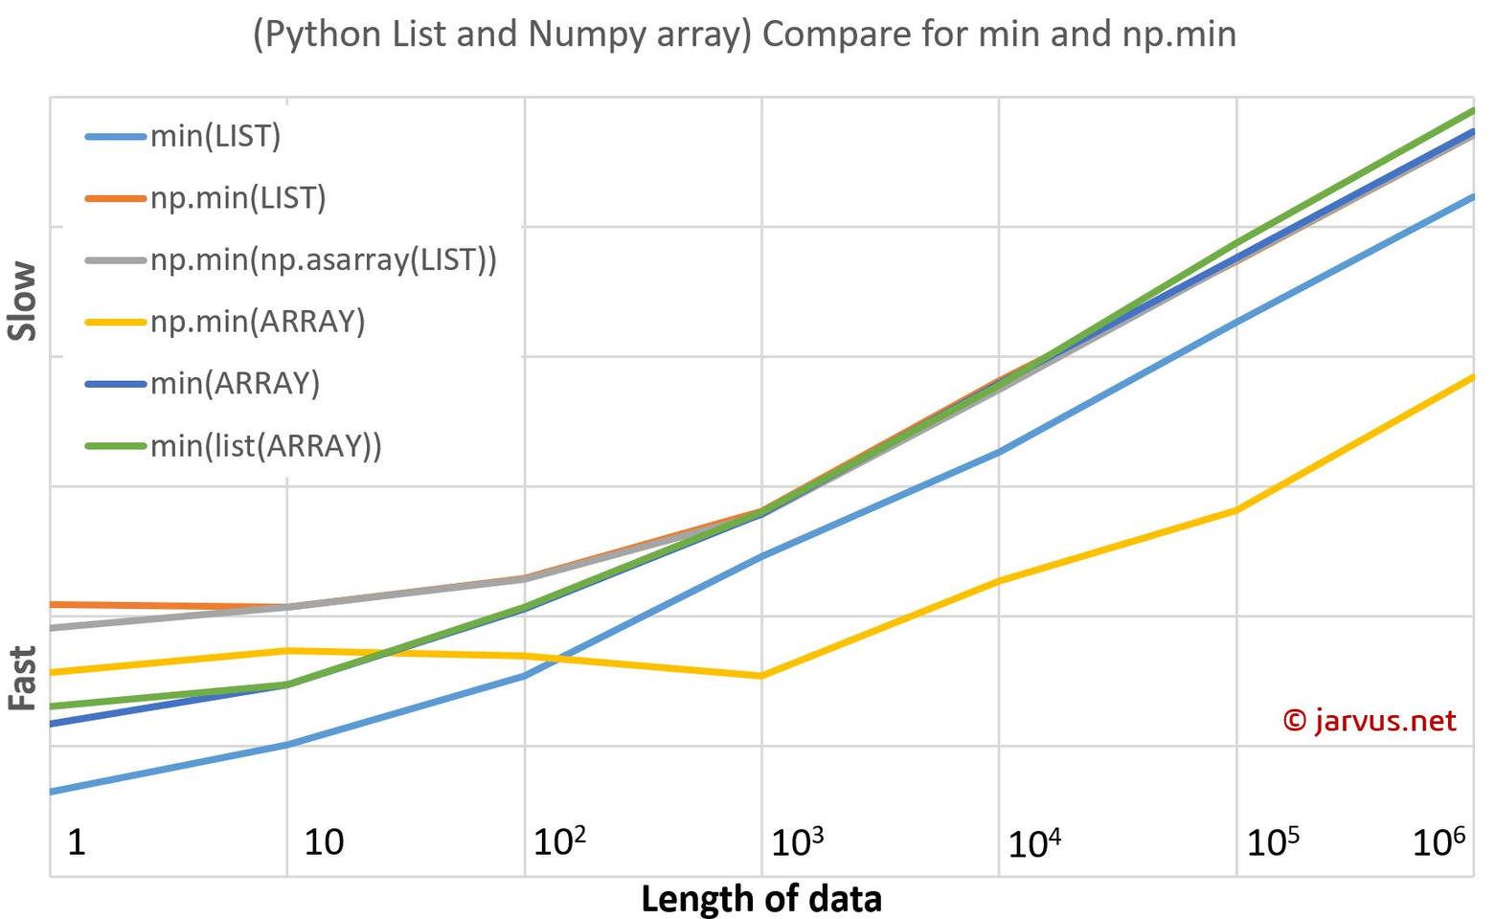
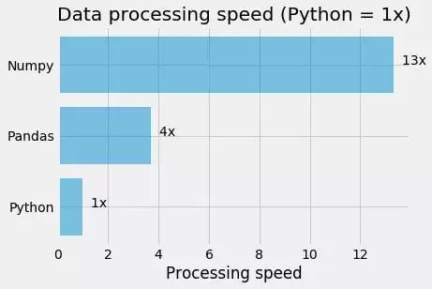
Numpy 與原生python 速度比較

Slide 4
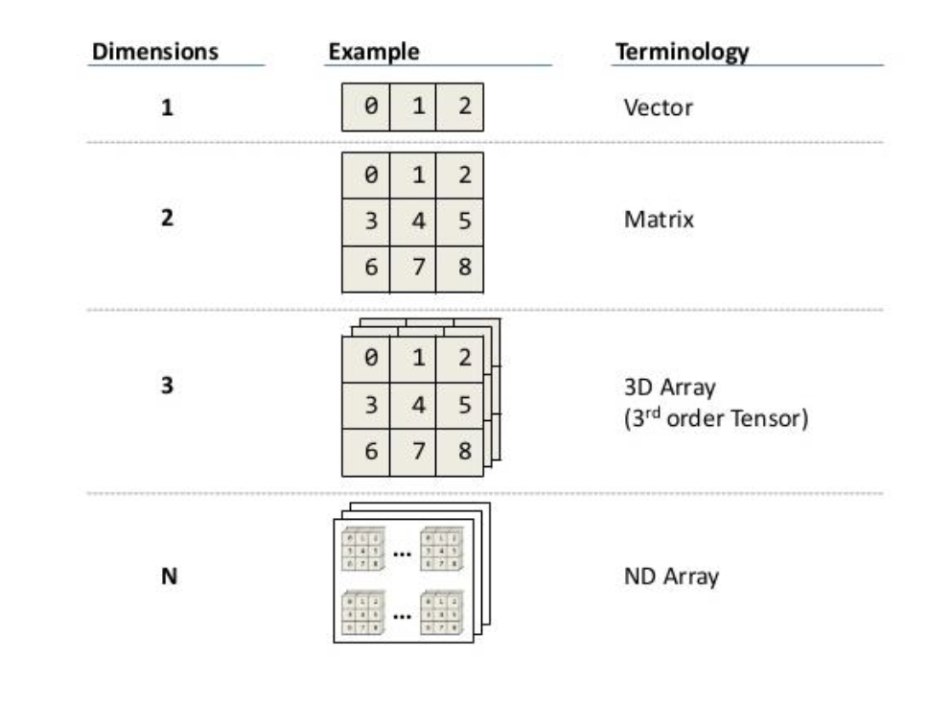
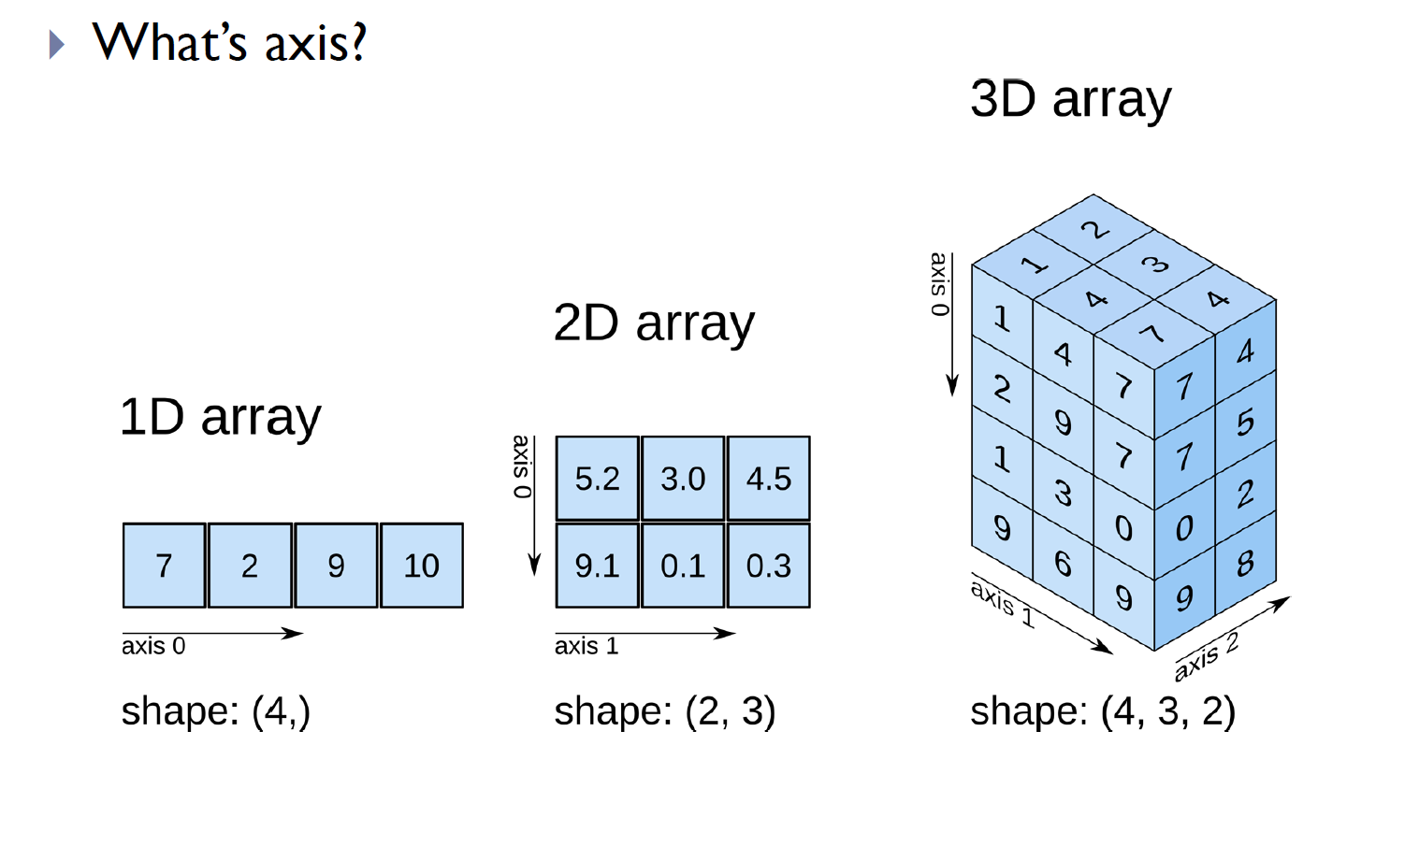
Numpy 矩陣維度與axis

Slide 5
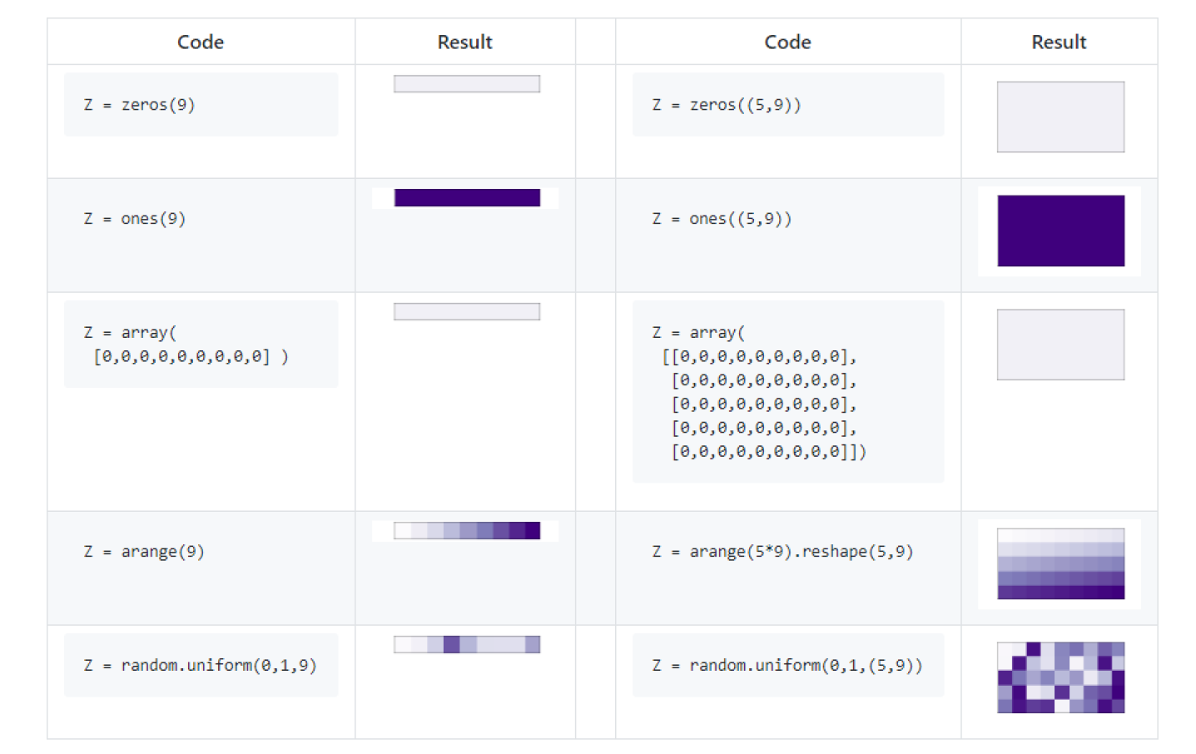
創建numpy array
Import numpy as np
From numpy import zeros, ones

Slide 6
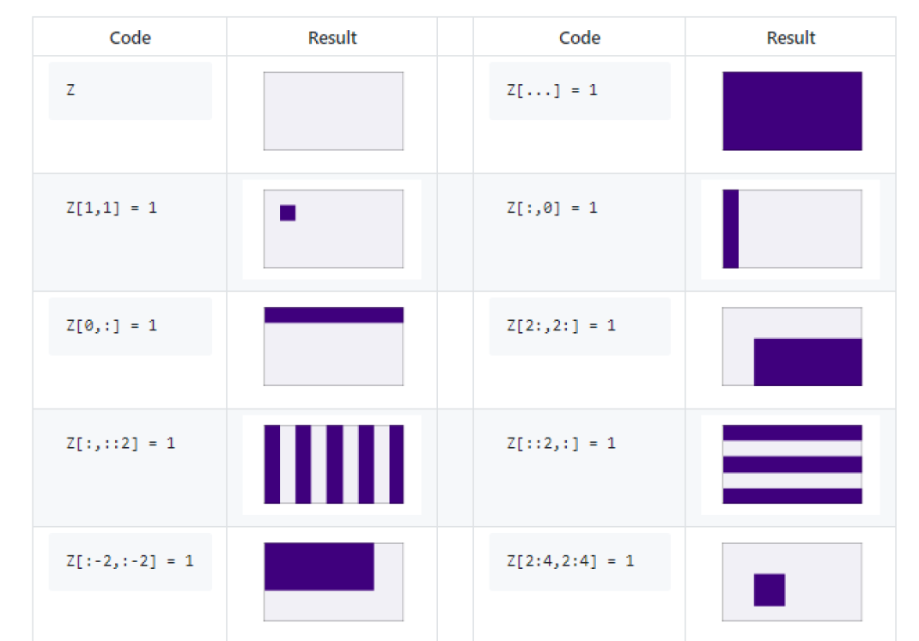
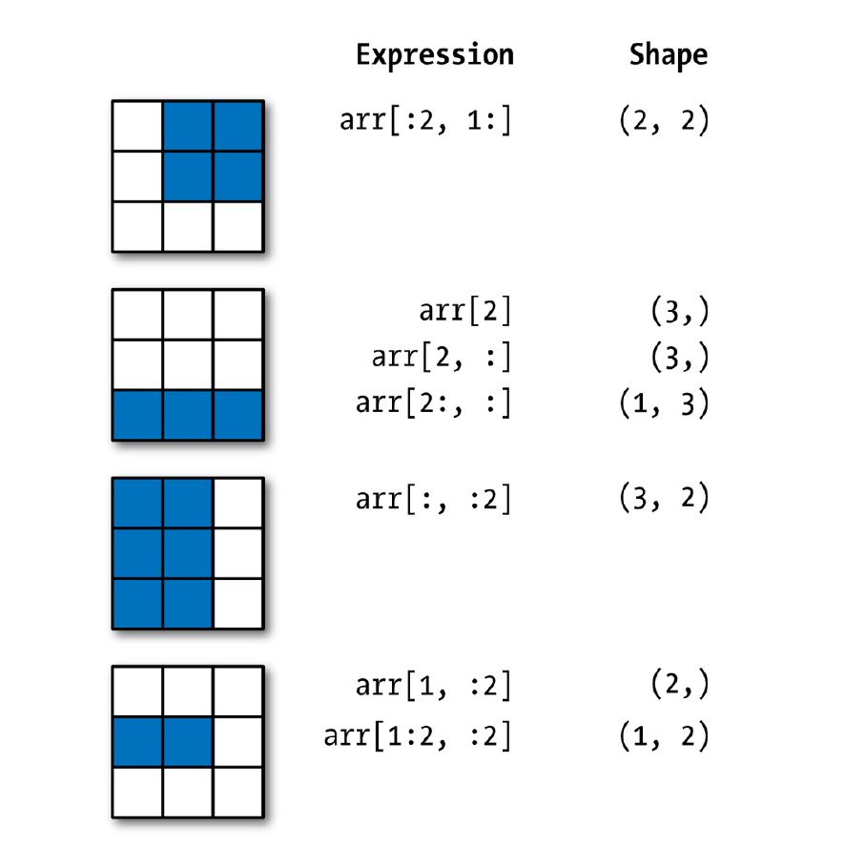
Array indexing

Slide 7
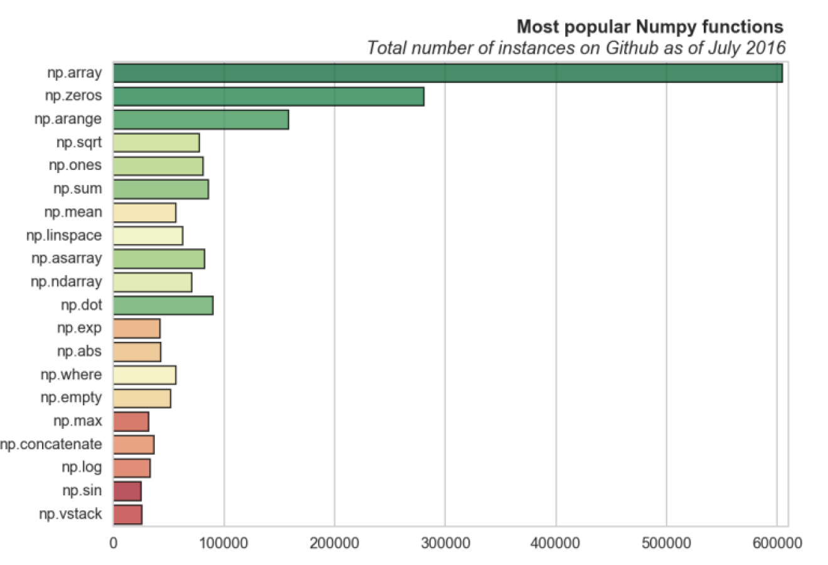
常用語法
Array.shape
Array.reshape
Array. flatten()

Slide 8
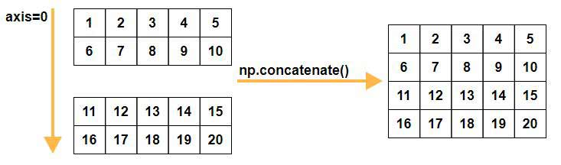
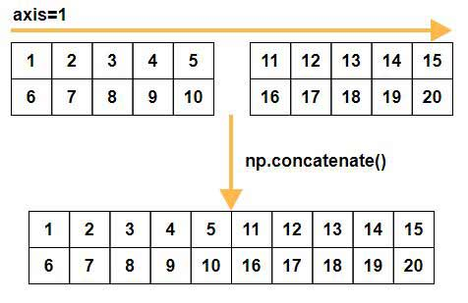
np.concatenate

Slide 9
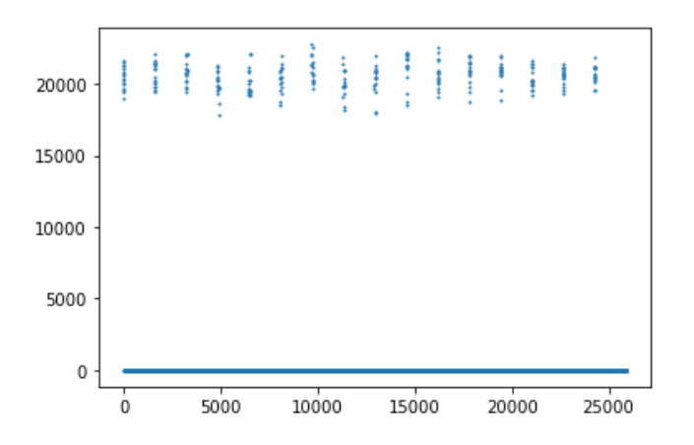
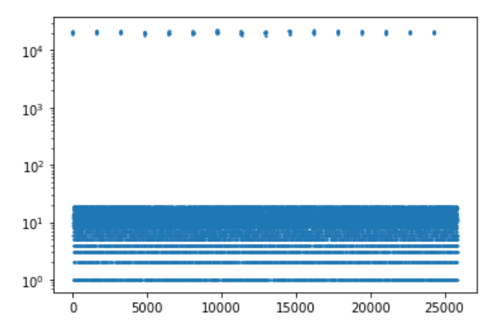
Exercise1
根據a和b矩陣回答以下問題：
1. a和b進行矩陣相乘命名為axb
2. 將axb reshape成方陣命名為new_axb
3. 將a reshape 成 (16,xxx), 並和new_axb結合，命名成 axb_concated
4. 將axb_concated 壓縮為1-Dimension的矩陣
5. 將axb_concated 繪製成散佈圖，y軸正常*1，y軸為log10*1

Slide 10
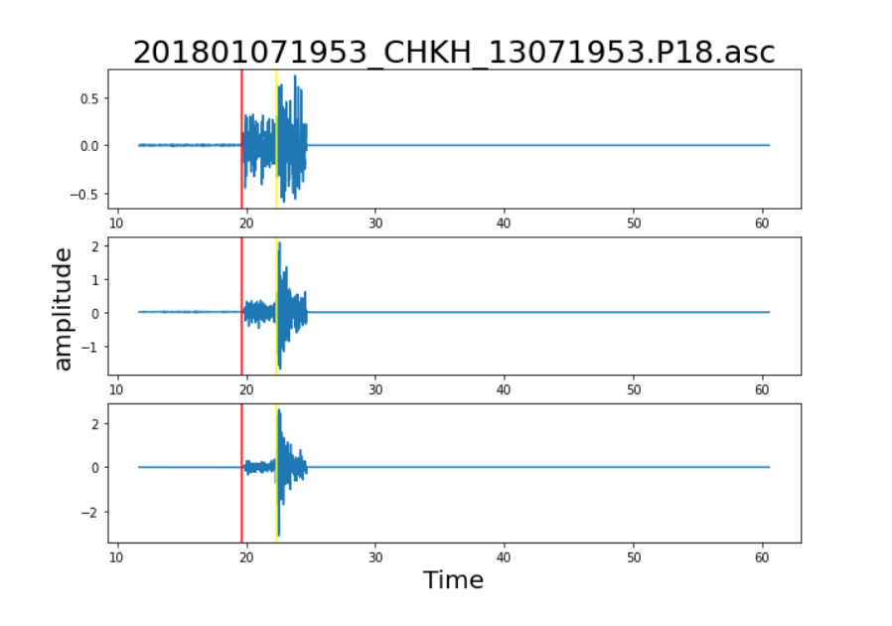
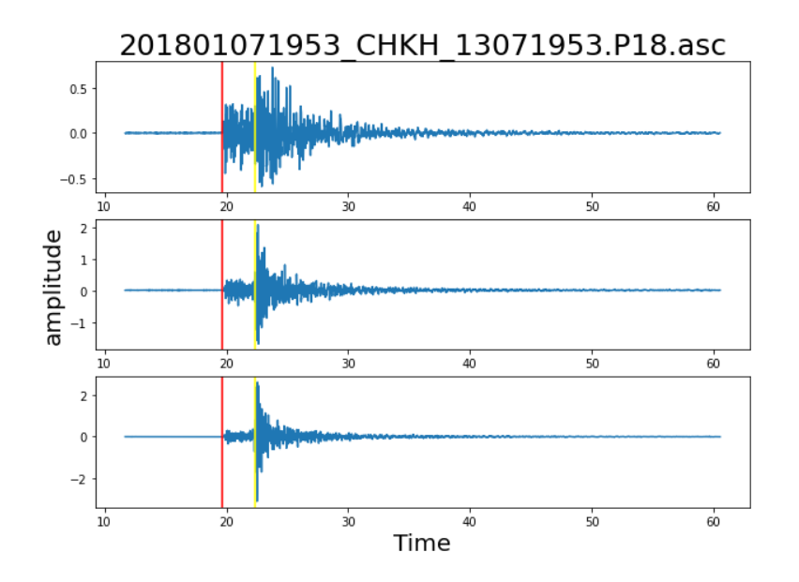
Exercise2
Sample rate: 100Hz,
將waveform根據p波picking後5秒之所有資訊用0取代

